Slide 1

KitchenPal
Android 兼容性测试报告
Group9
杨靖旖 陆美彤
测试机型
任务完成率
满意度评分
8款
91.7%
4.2/5
100%通过率
12名用户测试
综合用户体验

Slide 2
PART ONE
测试核心内容

Slide 3
测试基本信息
应用名称
测试方式
KitchenPal - 智能厨房助手
腾讯WeTest云真机测试 + 12名同学真实任务体验
版本号
测试时间
1.0（内测版）
2025.12.15 - 2025.12.18
系统平台
报告生成时间
Android
2025年12月20日
测试覆盖
Android版本覆盖
共测试8款机型（覆盖中低高端）+12名真实用户
Android 9 ~ 12

Slide 4
核心测试结论
机型通过率
任务完成率
满意度评分
100%
91.7%
4.2/5
8款机型全部通过测试
12名用户平均完成率
综合用户体验评分
主要问题类型
建议优先级分布
交互流程不顺畅
3项
4项
2项
部分视觉反馈不明确
功能入口缺失（如忘记密码）
高优先级
中优先级
低优先级
总体评估
KitchenPal在Android平台兼容性表现优秀，8款机型全部通过测试，核心功能流程基本通畅。用户反馈主要集中在交互细节与流程优化上， 未出现崩溃、安装失败等致命问题 ，UI设计清晰、视觉友好，具备上线的基础条件。

Slide 5
PART TWO
测试详情

Slide 6
兼容性测试机型覆盖
测试机型总数
系统版本覆盖
分辨率覆盖
8款 (通过率: 100%)
Android 9 ~ 12
1080x2340 ~ 2400
品牌 | 机型 | 系统版本 | 分辨率 | 测试结果
华为 | Mate 30 | Android 10 | 1080x2340 | 通过
小米 | Redmi Note 9 | Android 11 | 1080x2340 | 通过
三星 | Galaxy A51 | Android 10 | 1080x2400 | 通过
OPPO | Reno 4 | Android 11 | 1080x2400 | 通过
vivo | Y70 | Android 10 | 1080x2400 | 通过
荣耀 | 9X | Android 9 | 1080x2340 | 通过
一加 | 8T | Android 11 | 1080x2400 | 通过
谷歌 | Pixel 4a | Android 12 | 1080x2340 | 通过

Slide 7
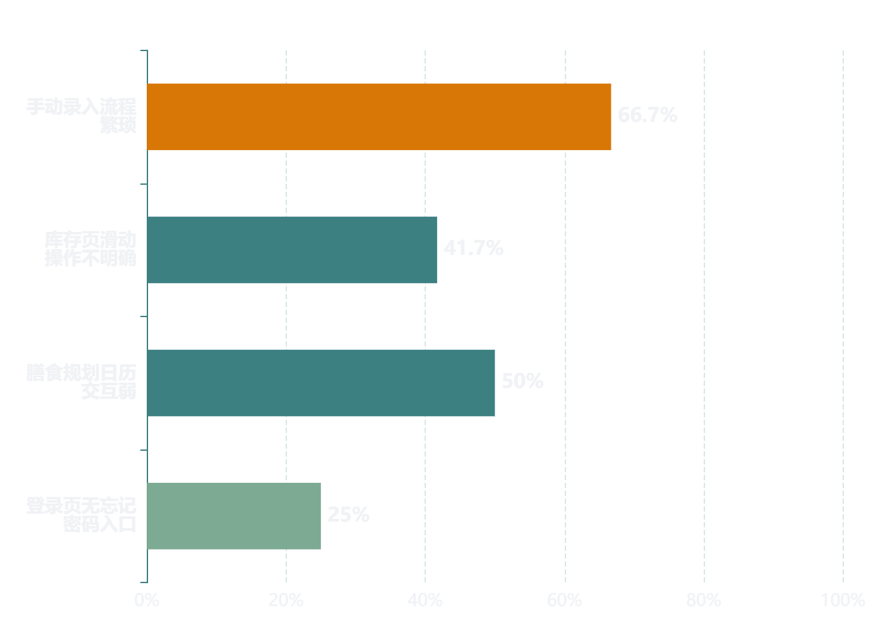
问题分布与等级
问题分布（基于用户反馈）
问题等级说明
严重
影响核心功能使用，导致用户无法正常完成任务
一般
影响用户体验，但有替代方案或影响较小
提示
功能建议或优化点，不影响当前使用

Slide 8
问题详解1：手动录入流程繁琐
问题描述
改进建议
用户需要手动输入食材名称、数量、保质期等多个字段，系统 无快捷输入或记忆功能 。每次添加食材都需要重复完整的输入流程，尤其是保质期字段需要反复弹出键盘选择日期，操作极为繁琐。
1
增加保质期快捷选项
提供常用保质期快捷选择按钮：今日、明天、本周、下周，减少键盘弹出次数
2
支持历史食材名称自动补全
基于用户历史输入记录，提供食材名称自动补全功能，降低重复输入成本
用户原话
涉及页面
"每次输保质期都要弹键盘，如果能选'明天''下周'就好了。"
食材录入页
预计工作量
8名用户 反馈此问题，占比66.7%，问题等级： 严重
中等（涉及UI调整与数据存储优化）

Slide 9
问题详解2：库存页滑动操作不明确
问题描述
改进建议
库存页的左滑删除与右滑编辑操作的 视觉反馈不强 ，用户无法清晰识别滑动方向对应的操作，容易产生误操作。交互设计缺乏明确的视觉引导。
左滑操作
右滑操作
出现 红色删除图标
出现 蓝色编辑图标
增强视觉辨识度，降低误操作风险
明确操作意图，提升交互效率
3
首次进入显示操作提示动画
在用户首次进入库存页时，展示滑动操作提示动画，帮助用户快速理解交互逻辑
用户原话
涉及页面
"不知道往哪滑是删除，试了几次才明白。"
库存管理页
预计工作量
小（主要调整视觉反馈）
5名用户 反馈此问题，占比41.7%，问题等级： 一般

Slide 10
问题详解3：膳食规划页日历交互弱
问题描述
改进建议
点击日历日期后，下方食谱更新 无视觉过渡 。用户无法感知数据已更新，缺乏即时的视觉反馈，导致交互体验不佳，用户需要特意观察下方内容才能确认变化。
1
增加日期选中态颜色变化与微动画
选中日期时添加 颜色高亮 和 微动画效果 ，同时下方食谱列表添加过渡动画，让用户清晰感知数据更新
2
支持左右滑动切换日期
用户原话
在日历区域支持左右滑动手势切换日期，提升交互便捷性，减少重复点击操作
"点了日期没感觉，得特意看下面才知变了。"
6名用户 反馈此问题，占比50%，问题等级： 一般
涉及页面
预计工作量
膳食规划页
小（主要添加动画效果）

Slide 11
性能与体验评估
界面适配性
启动速度
交互流畅度
良好
快
中等
8款机型显示正常，卡片布局响应良好，未出现UI错位或显示异常问题
平均启动时间小于1.5秒，用户无需等待即可进入应用
部分页面切换有轻微卡顿（主要在Redmi Note 9机型），整体可接受
内存占用
视觉清晰度
综合评估
• 兼容性表现优秀，8款机型全部通过测试
正常
好
• 启动速度快，用户体验良好
• 视觉设计清晰友好，主题色受欢迎
• 建议优化部分机型的流畅度
未出现闪退或卡死现象，内存管理合理，运行稳定
绿色主题 与 卡片设计 受到用户好评
整体表现：良好，具备上线基础条件

Slide 12
PART THREE
用户体验

Slide 13
用户反馈亮点
U01
U02
U03
U04
录入时可拍照识别食材
库存页增加分类筛选
膳食规划可导出清单
添加食材过期提醒
满意度：4.5/5
满意度：4.0/5
满意度：4.3/5
满意度：4.1/5
U05
U06
U07
U08
日历页面操作太复杂
支持批量导入食材
滑动删除需二次确认
界面简洁，无需过多修改
满意度：3.8/5
满意度：4.4/5
满意度：4.2/5
满意度：4.6/5
U09
U10
U11
U12
保质期提醒可设置重复
录入页字段可自定义隐藏
膳食规划添加营养分析
登录支持第三方账号
满意度：4.0/5
满意度：3.7/5
满意度：4.3/5
满意度：4.1/5
创新功能建议汇总
用户提出的 拍照识别、营养分析、过期提醒 等创新性功能建议，可作为产品差异化竞争的重要方向，在后续版本中逐步规划实现。

Slide 14
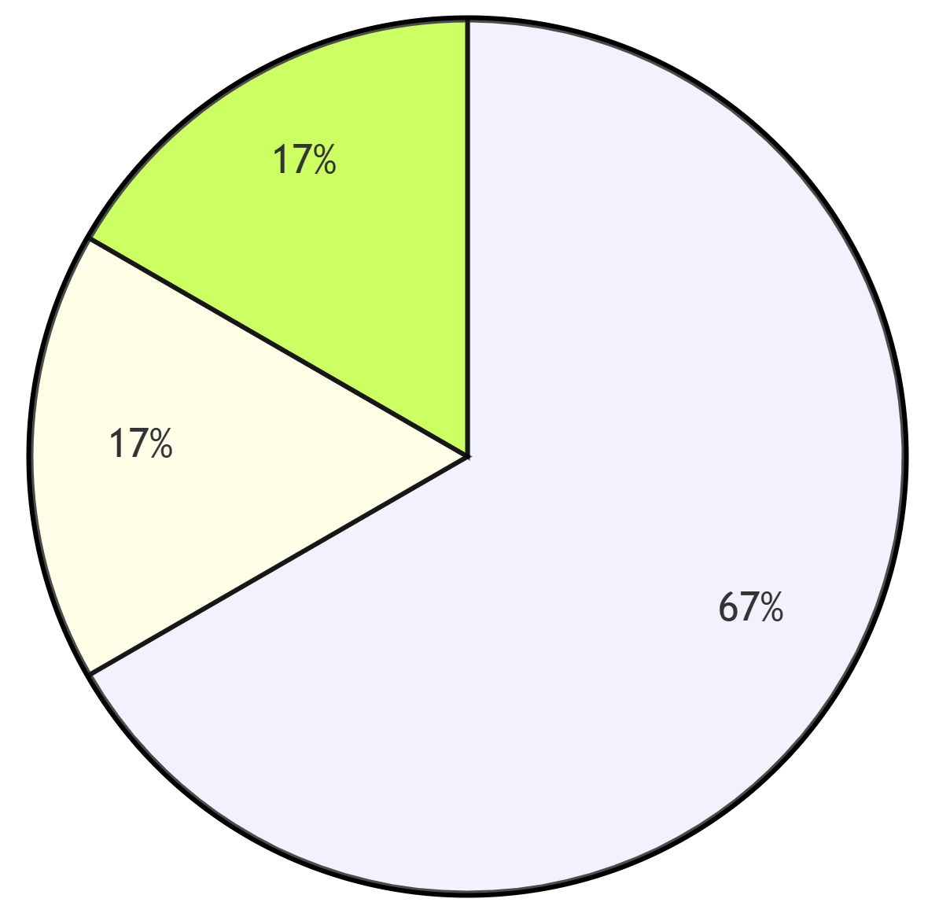

用户满意度分布
满意度评分分布
12名用户详细反馈
用户 | 常用机型 | 任务完成 | 满意度 | 主要建议
U01 | 华为 P40 | 全部完成 | 4.5 | 录入时可拍照识别食材
U02 | 小米 10 | 完成 4/5 | 4.0 | 库存页增加分类筛选
U03 | 三星 S20 | 全部完成 | 4.3 | 膳食规划可导出清单
U04 | OPPO Reno 5 | 全部完成 | 4.1 | 希望添加食材过期提醒
U05 | vivo X60 | 完成 3/5 | 3.8 | 日历页面操作太复杂
U06 | 荣耀 50 | 全部完成 | 4.4 | 支持批量导入食材
U07 | 一加 9R | 完成 4/5 | 4.2 | 滑动删除需二次确认
U08 | 谷歌 Pixel 5 | 全部完成 | 4.6 | 界面简洁，无需过多修改
U09 | 华为 Mate 40 | 完成 4/5 | 4.0 | 保质期提醒可设置重复
U10 | 小米 11 | 完成 3/5 | 3.7 | 录入页字段可自定义隐藏
U11 | 三星 S21 | 全部完成 | 4.3 | 膳食规划添加营养分析
U12 | OPPO Find X3 | 完成 4/5 | 4.1 | 登录支持第三方账号

Slide 15
PART FOUR
总结

Slide 16

总结与行动方向
核心结论
KitchenPal在Android平台 兼容性良好 ，8款机型全部通过测试，未出现崩溃、安装失败等致命问题。UI设计清晰、视觉友好，核心功能流程基本通畅，具备上线的基础条件。
优化重点
用户反馈集中在 交互细节与流程优化 上，建议优先处理"手动录入优化"与"操作反馈增强"两类问题，以快速提升用户体验。
行动方向
按优先级分阶段改进：先完成高优先级任务（录入优化、滑动反馈、日历交互），再处理中低优先级任务，最后考虑用户提出的创新功能建议。
平均满意度
任务完成率
兼容性通过率
4.2/5
91.7%
100%
用户满意度较高
核心功能可用性高
8款机型全部通过

Slide 17
THANKS

